Slide 1
Ilo irti työmatkasta!
Valtakunnallisen Pyöräilyviikon
9.-16.5.2015 teemana on työmatkapyöräily.
VINKKEJÄ TYÖNANTAJALLE
Tähän aineistoon on koottu helposti lähestyttäviä toimenpiteitä, joista ainakin osan voi toteuttaa jokaisella työpaikalla pyöräilyyn kannustamiseksi.
Kuva: Mikko Nikkinen, Lappeenranta

Slide 2
Kannusta työntekijöitäsi polkemaan!
Kisailut, kampanjat ja teemapäivät
Kilometrikisa, http://www.kilometrikisa.fi/
Pyörällä töihin -päivä 12.5.2015
Auton vapaapäivä 22.9.2015
Talvikilometrikisa
Winter Bike to Work Day, http://winterbiketoworkday.org/
Pyöräilyaamiainen tai -brunssi
Pyörien huoltopäivä
Nastarenkaiden vaihtopäivä
Pyöräretken järjestäminen virkistyspäivänä
Varmista sujuvat ja laadukkaat pyöräilyolot työpaikallasi
Onko pyörillä pääsy kiinteistön pihalle ja parkkipaikalle kunnossa?
Onko pyöräpysäköinti selkeästi havaittavissa?
Ovatko pyöräpysäköintiolot laadukkaat: runkolukittavat ja katetut (ainakin osa) pyörätelineet
Onko pyöräpysäköinnin sijainti sisäänkäynnin yhteydessä?
Jos käytössä on parkkihalli tai muu sisätila, niin onko sieltä varattu riittävästi tilaa polkupyörien pysäköintiin?
Onko pyöräpysäköinnin yhteydessä jalkapumppu?
Onko pyöräpysäköinnin yhteydessä työkalusetti perussäätöjä varten?
Pääseekö työpaikalle sujuvaa ja turvallista pyöräreittiä pitkin?
Eikö? Olkaa yhteydessä kunnan liikenneinsinööriin tai vastaavaan suunnittelijaan ja kertokaa epäkohdista.

Slide 3
Tarjoa tietoa sujuvista pyöräilyreiteistä
Reittioppaat, esim.
http://pk.reittiopas.fi/fi/
http://reittiopas.tampere.fi
http://www.oulunliikenne.fi/#/pyoraily
Pyöräilykartat (löytyy lähes joka kunnasta)
Muut kartat ja oppaat
Tarjoa siistit ja toimivat sosiaalitilat
Mahdollisuus vaihtaa vaatteet muualla kuin WC:ssä
Suihkutilat
Mahdollisuus vaihtovaatteiden säilytykseen ja kuivattamiseen
Muut sosiaalitilat: venyttelypaikka, föönaus- ja meikkauspiste
Mahdollisuus aamu- tai välipalaan

Slide 4
Infoa työntekijöitäsi
pyöräilystä
Perehdytys pyöräilyoloista ja -palveluista
pysäköintipaikat, pukuhuoneiden ja kaappien sijainti ja saatavuus
Lähellä olevien pyöräpalveluiden saatavuus
Pyöräilypalsta näkyvällä paikalla yrityksen lehdessä ja intranetissä
Kaikki liikkumiseen liittyvät edut ja ohjeet yrityksen sisäisille verkkosivuille
Pyöräilyn vastuuhenkilön nimeäminen työpaikalle
Työmatkapyöräilyn määrän ja pyöräilijöiden tyytyväisyyden seuranta
Tue varustehankinnoin tai palveluilla
Työsuhdepolkupyörät
kustannuslaskuri ja lisätietoja: http://www.tyosuhdepyora.fi/
henkilökohtainen etu
vrt. työsuhdeauto
Yrityspyörät tai kokouspyörät
Työasiamatkoihin
Esim. yrityksen logolla varustetut
Yhteiskäytössä
Pyörän huoltomahdollisuus
Nastarenkaiden hankinta ja vaihto
Pyörän valot tai muut tarvikkeet

Slide 5
Hyödynnä taloudellisia kannustimia
Pekka Niska Oy:n esimerkki
Työmatkapyöräilystä maksetaan kodin ja työpaikan väliseltä lyhimmältä matkalta (vähintään 5 km/suunta): 0,25 eur/km
Lujatalo Oy:n esimerkki
Työnantaja kustantaa nastarenkaat polkupyöriin syksyn ja talven aikana kaikille työntekijöilleen, jotka kulkevat työmatkansa polkupyörällä.
Tiesitkö tämän työmatkapyöräilystä?
Parantaa työkykyä, jo puoli tuntia pyöräilyä päivässä
edistää terveyttä ja pitää yllä kuntoa
auttaa painonhallinnassa
parantaa unen saamista ja laatua
lievittää stressiä
Vähentää sairauspoissaoloja
Kuntoliikuntaa 3 kertaa viikossa harrastavilla on vuosittain 4–6 sairauspäivää vähemmän kuin niillä, jotka eivät harrasta liikuntaa
Vähentää autopaikkojen tarvetta
Vaikuttaa myönteisesti yrityksen imagoon

Slide 6
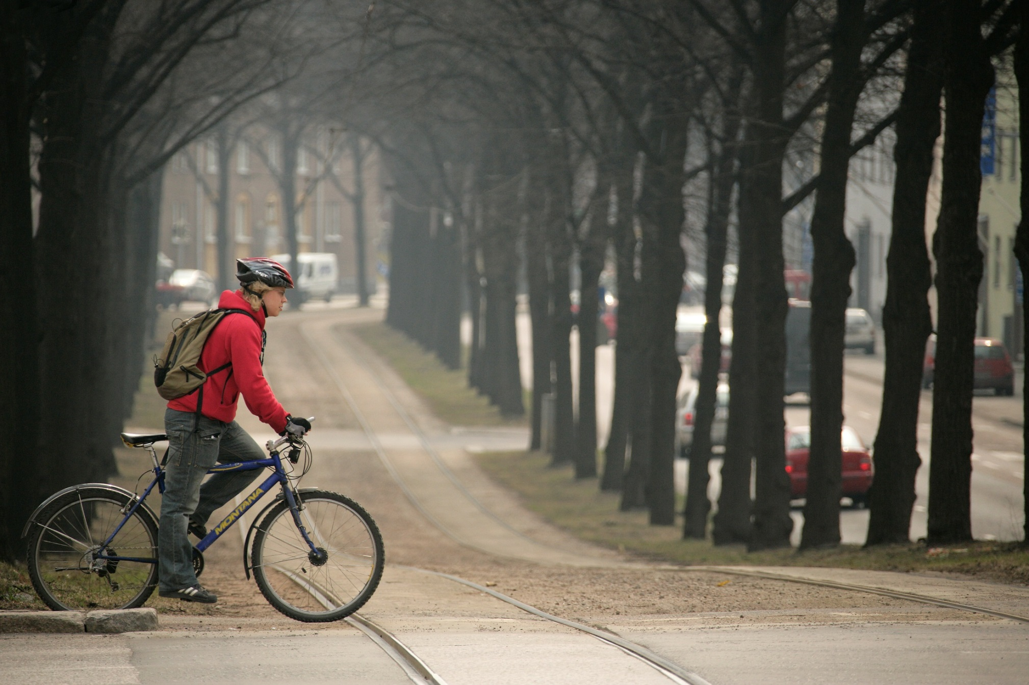
Nauti pyöräilystä!
www.poljin.fi
Lähteet
Helsingin Polkupyöräilijät ry, Ismo Pykäläinen / Hyvä työpaikka pyöräillä -konsepti
Hyvinkään kaupunki, Askel-hanke 2010-2011
Turun kaupunki, Liikettä työmatkaan! -hanke 2013-2014

